Slide 1
Tugas Besar
Desain Basis Data
( TK-42-03 )

Slide 2
Judul Tubes : Daftar Absensi Mahasiswa
Kelompok 2 :
Desfitri Ramadhani ( 1103184100 )
Hikmah Nisya ( 1103184094 )
M. Farhan Ardhi Nugraha ( 1103184067 )
M. Imam Whidyarto ( 1103184089 )

Slide 3
Pendahuluan
Latar Belakang
Perkembangan teknologi yang semakin hari semakin pesat, tidak dipungkiri lagi setiap hal yang dilakukan oleh manusia selalu berhubungan dengan teknologi, bahkan teknologi yang ada sekarang mampu mengatur sebuah sistem dengan sangat dinamis, teknologi yang ada sekarang juga sangat bermanfaat bagi manusia, terutama mengurangi kesalahan-kesalahan yang diluar jangkauan manusia, selain itu teknologi yang berkembang juga bermanfaat di dunia pendidikan, salah satu contohnya adalah melakukan absensi secara online. Hal ini dilakukan karena pada kondisi sekarang ini dengan adanya kasus covid-19 semua hal di lakukan secara online termasuk perkerjaan dan pendidikan.

Slide 4
Tujuan
Dengan adanya tugas besar ini, kami harapkan sangat membantu para pengajar dalam melakukan absensi siswa/mahasiswa, mengetahui cara pembuatan database pada daftar absensi, dan mengetahui cara menjalankan database yang buat pada daftar absensi ini.

Slide 5
Untuk mempermudah menjalankan dan melakukan proses absensi ini, maka kami mengatur sebagian cara agar web yang kami buat bisa di jalankan di dalam OS dan Windows, serta web kami juga memiliki UI dan mempunyai search untuk mempercepat pencarian.

Slide 6
Teori yang digunakan dalam pembuatan web
HTML ( memungkinkan seorang user untuk membuat dan menyusun bagian paragraf, heading, link atau tautan dan blockqoute untuk halaman web dan aplikasi. )
CSS ( bahasa yang digunakan untuk mengatur tampilan elemen yang tertulis dalam bahasa markup, seperti HMTL. dimana CSS ini berfungsi untuk memisahkan konten dari tampilan visualnya disitus. )
PHP ( bahasa yang digunakan untuk mengembangkan situs web statis atau situs web dinamis atau aplikasi web. )
PHPmyadmin ( perangkat lunak bebas yang ditulis dalam bahasa pemrograman, digunakan untuk menangani administrasi MySQL melalui website jejaring jagat jembar ( worl wide web ). Bagian ini juga mendukung berbagai operasi pada MySQL seperti fields, relations, user, dan permissions. )
XAMPP ( sebuah paket perangkat lunak komputer yang sistem penamaannya diambil dari akronim kata Apache, MySQL / MariaDB, PHP, dan Perl.

Slide 7
Teori yang menunjang
Adapun teori yang menunjang kami gunakan pada web di antara lain :
One To One Relation ( setiap baris data pada tabel pertama dihubungkan hanya ke satu baris data pada tabel ke dua. )
One To Many Relation ( setiap baris dara dari tabel pertama dapat dihubungkan ke satu baris atau lebih data pada tabel ke dua. )
Many To One Relation ( kebalikan dari OTM, dimana setiap baris data dari tabel pertama dihubungkan lebih dari satu baris ke tabel kedua. )
Many to Many Relation ( satu baris atau lebih data pada tabel pertama bisa dihubungkan ke satu atau baris data tabel ke dua. Artinya ada banyak baris di tabel satu dan dua yang saling berhubungan satu sama lain.

Slide 8
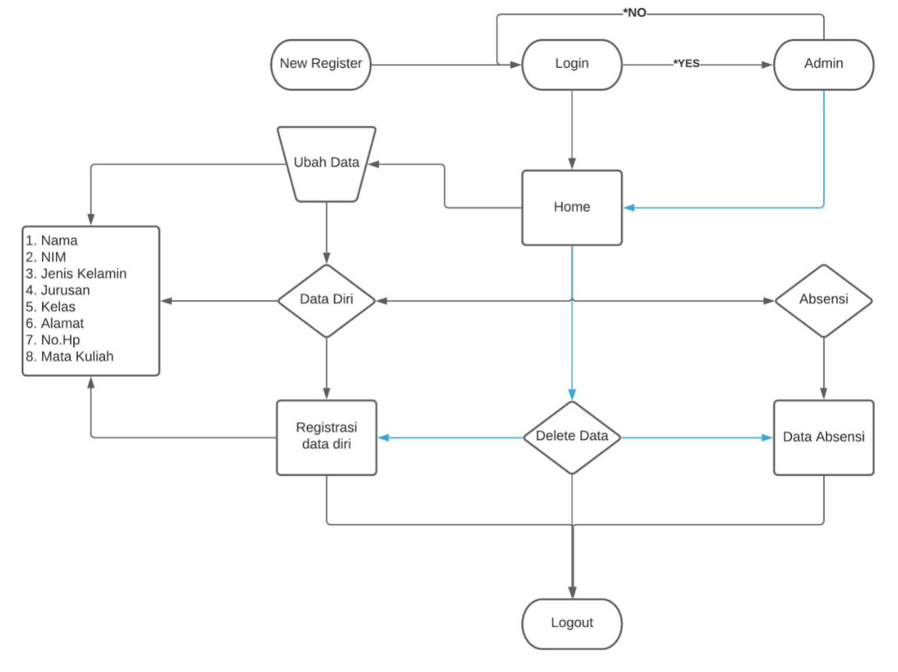
Perancangan
Flow Chart

Slide 9
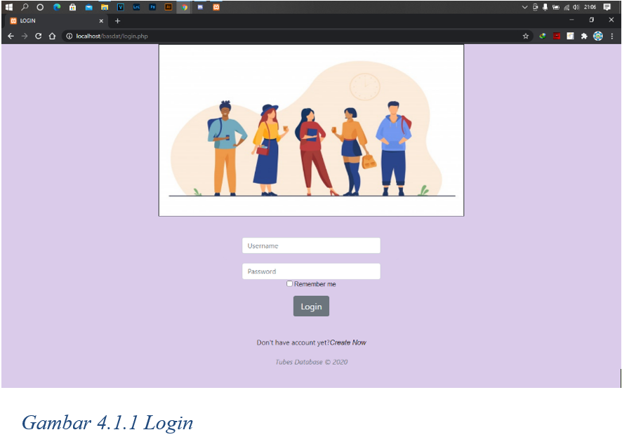
Pengujian Web

Slide 10
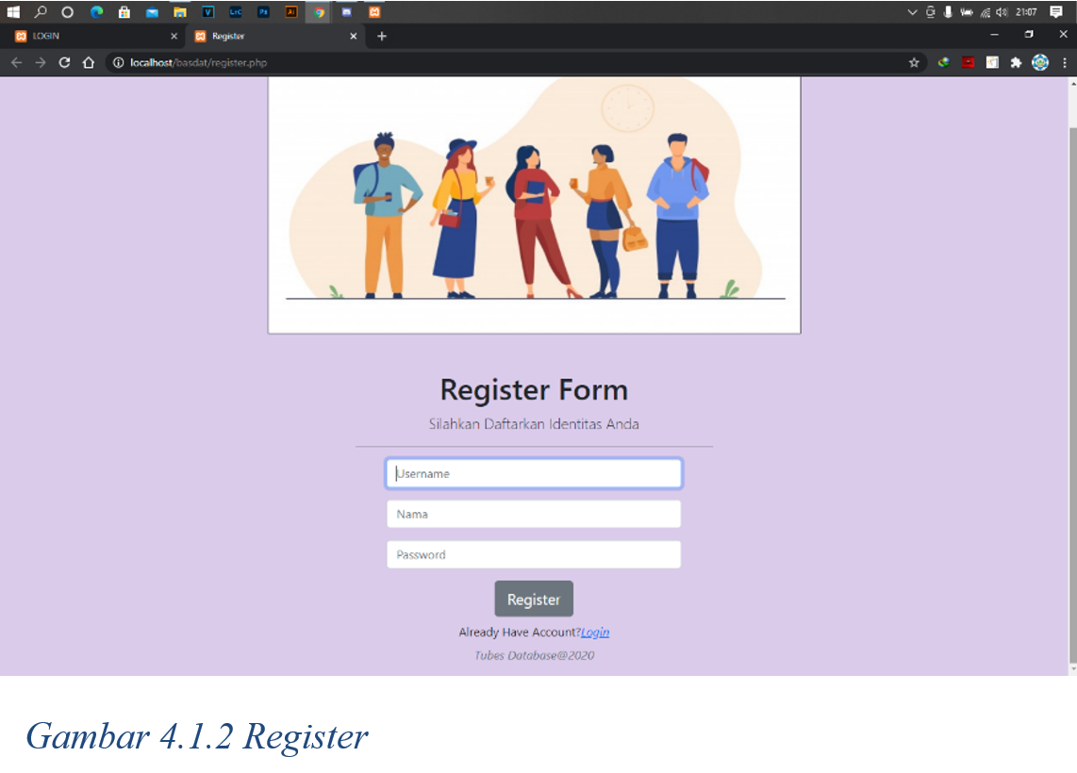

Slide 11
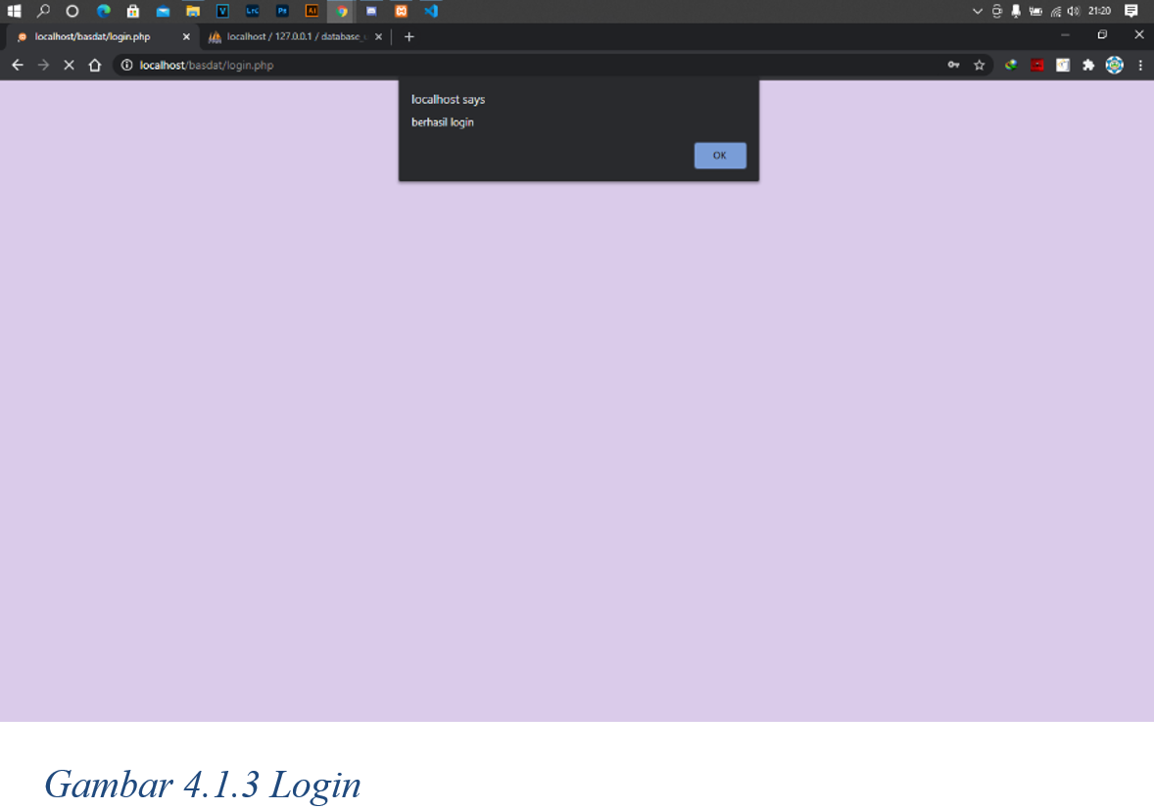

Slide 12
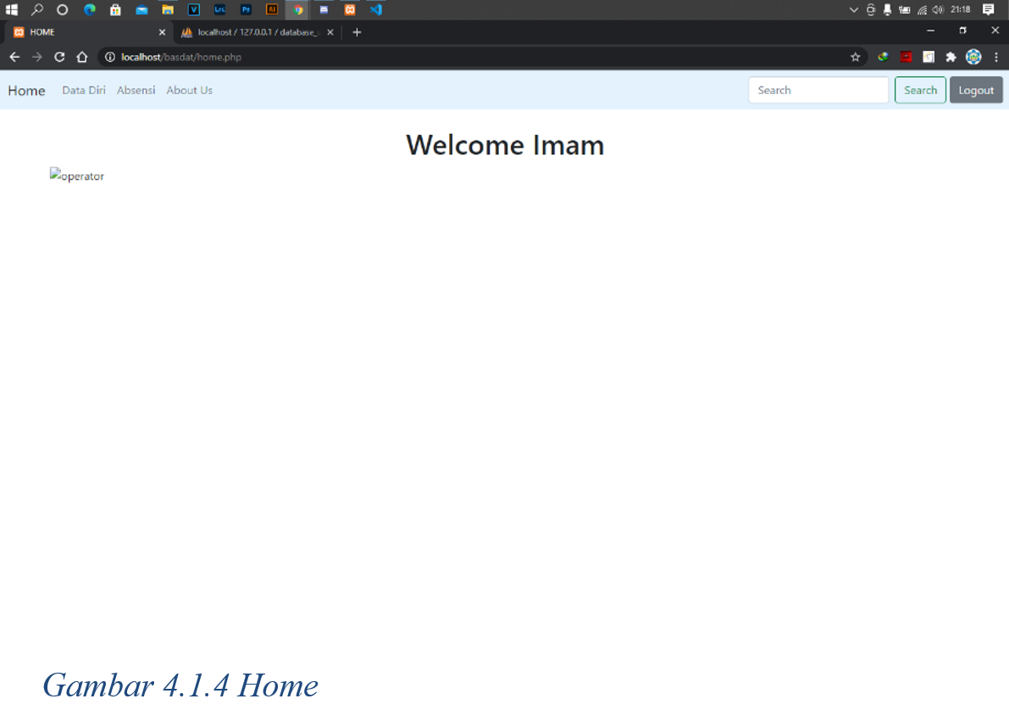

Slide 13
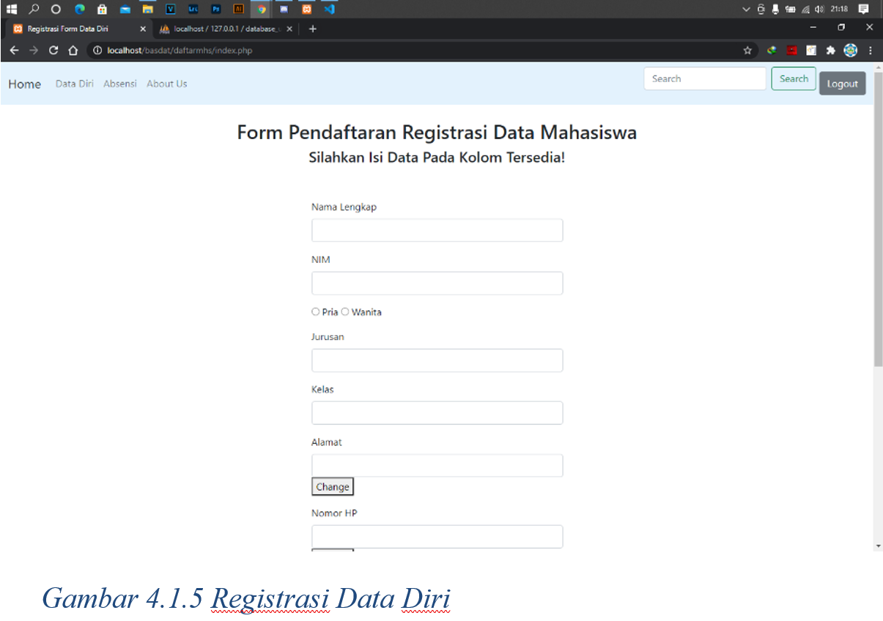

Slide 14
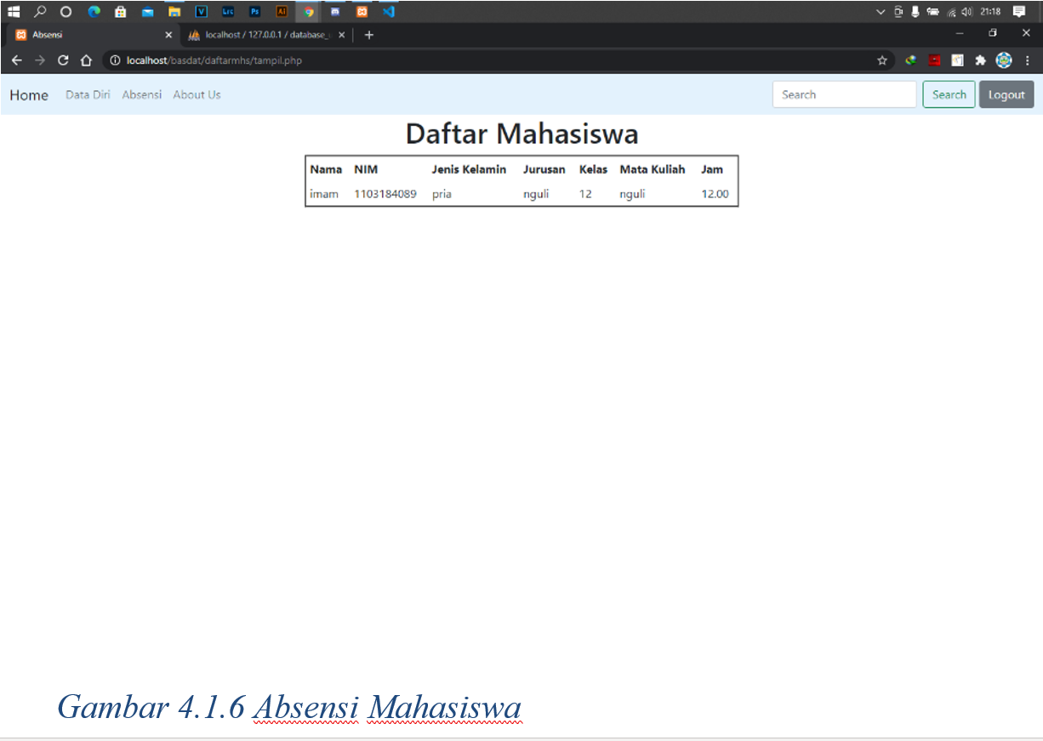

Slide 15
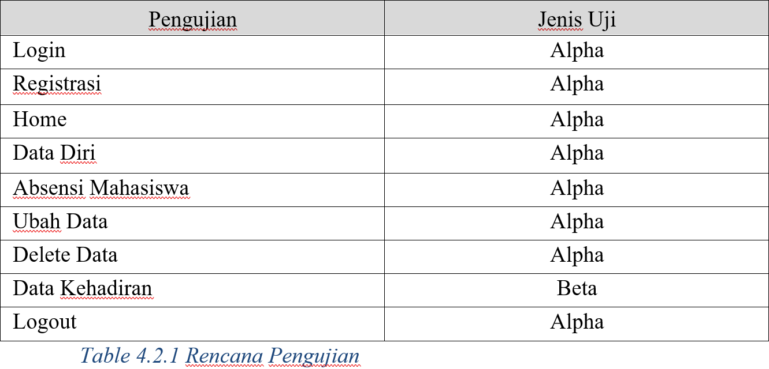
Skenario Pengujian

Slide 16
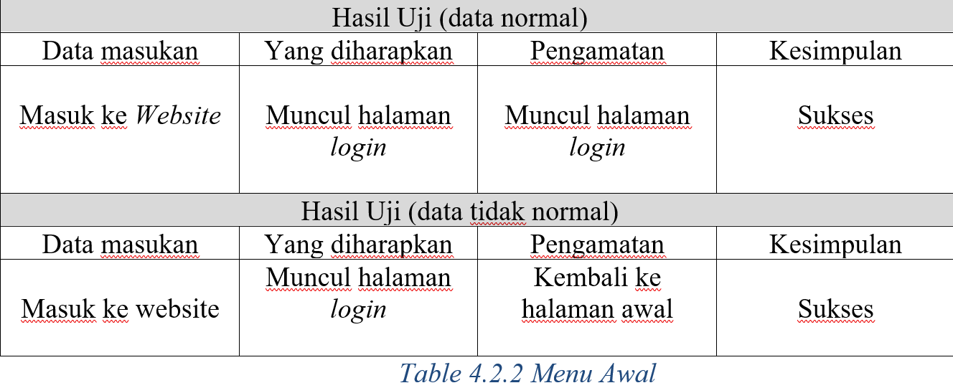
Hasil Pengujian

Slide 17
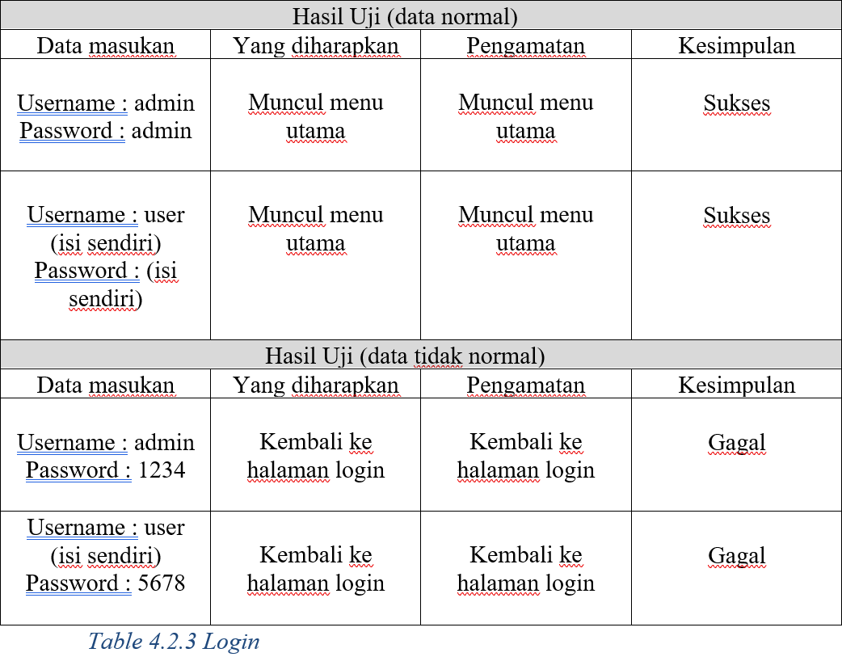

Slide 18
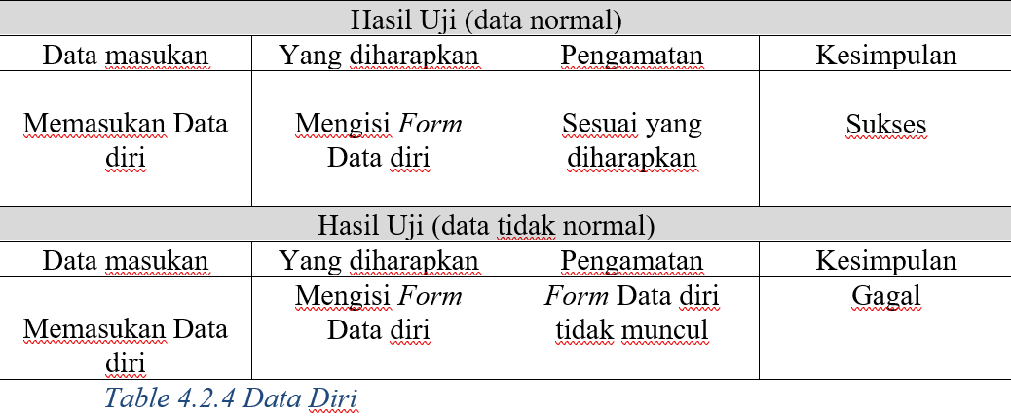

Slide 19
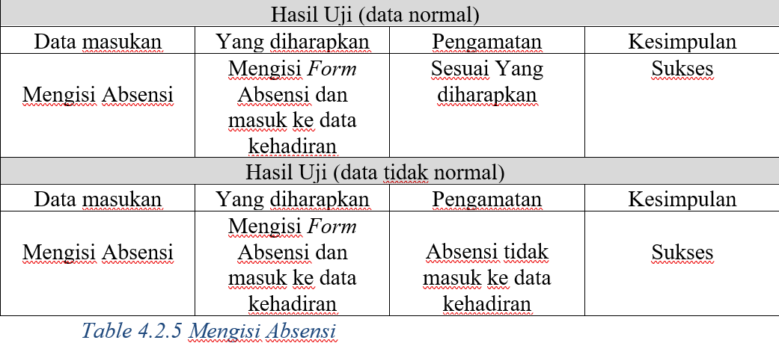

Slide 20
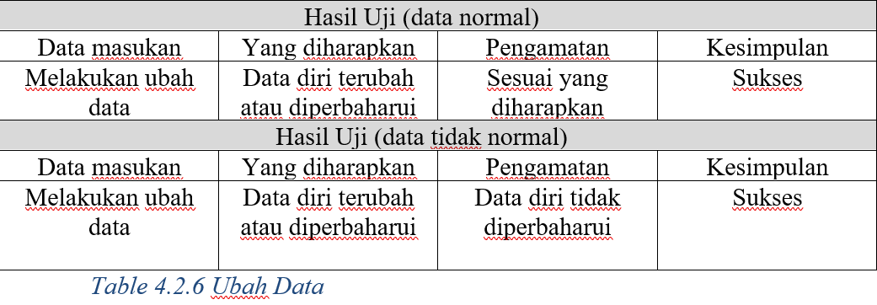

Slide 21
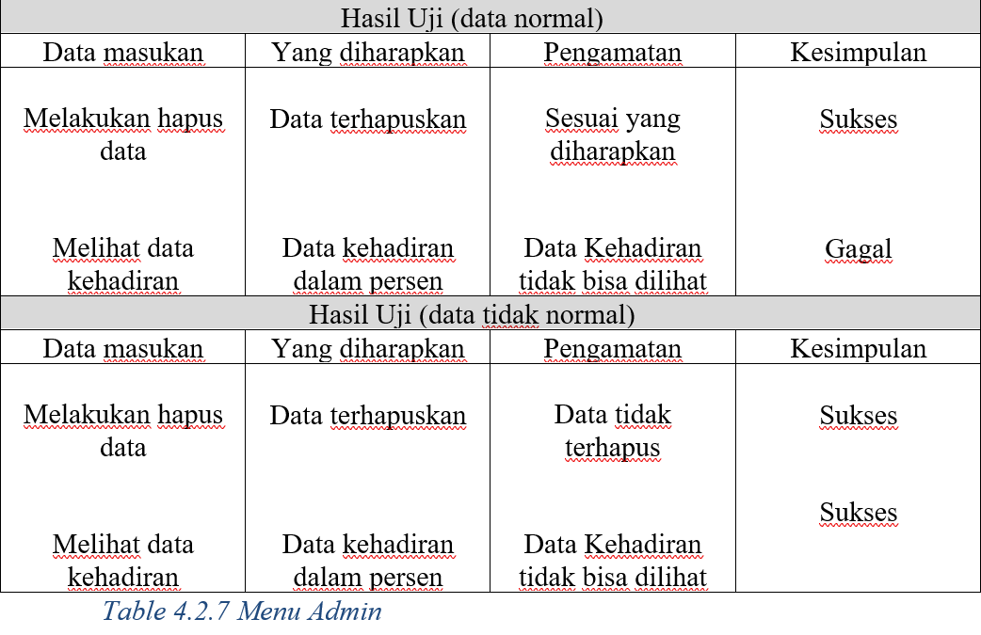

Slide 22
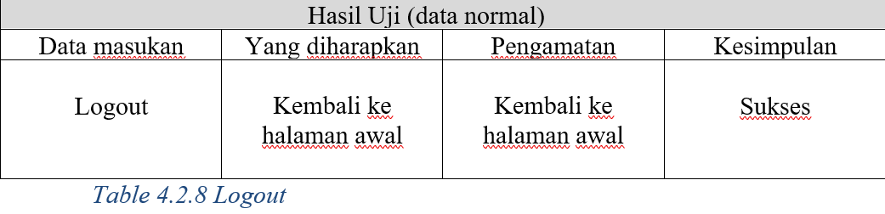

Slide 23
Kesimpulan
Database ini dimanfaatkan untuk daftar absensi mahasiswa yang masing-masing mahasiswa diwajibkan untuk membuat akun. Di dalam web ini user dapat mengisi data, mengubah data, mengisi absensi. Tidak hanya itu, web ini mempunyai admin (dosen), yang dapat melihat mahasiswa yang hadir pada saat jam kuliah tersebut, dan juga dapat menambahkan data diri dimana mahasiswa diharuskan untuk mengisi data diri agar mempermudah dosen untuk mendapatkan nama dan total jumlah mahasiswa, selain itu dosen juga dapat menghapus data diri mahasiswa jika ada kesalahan saat pengisian, serta mengedit data diri jika diharuskan kepada mahasiswa untuk memperbaharui data diri yang telah diisi pada sebelumnya.

Slide 24
Daftar Pustaka
https://www.hostinger.co.id/tutorial/apa-itu-html/
https://www.hostinger.co.id/tutorial/apa-itu-css/
https://www.jagoanhosting.com/blog/pengertian-php/
https://id.wikipedia.org/wiki/PhpMyAdmin
https://qwords.com/blog/pengertian-xampp/
http://heryadi-grafis.blogspot.com/2017/03/relasi-one-to-one-one-to-many-many-to.html

